Slide 1
ICFES
DIRECCIONAMIENTO ESTRATÉGICO
2015 -2019

Slide 2
Direccionamiento Estratégico
Alineación estratégica
Paz
Colombia libre de analfabetismo
Jornada Única
Plan Estratégico Institucional
Plan de acción / Presupuesto
Equidad
Educación
Excelencia docente
Colombia bilingüe
Entidad de evaluación de la educación más importante de América Latina
Más acceso con calidad en educación superior
Colombia la más educada de América Latina 2025

Slide 3
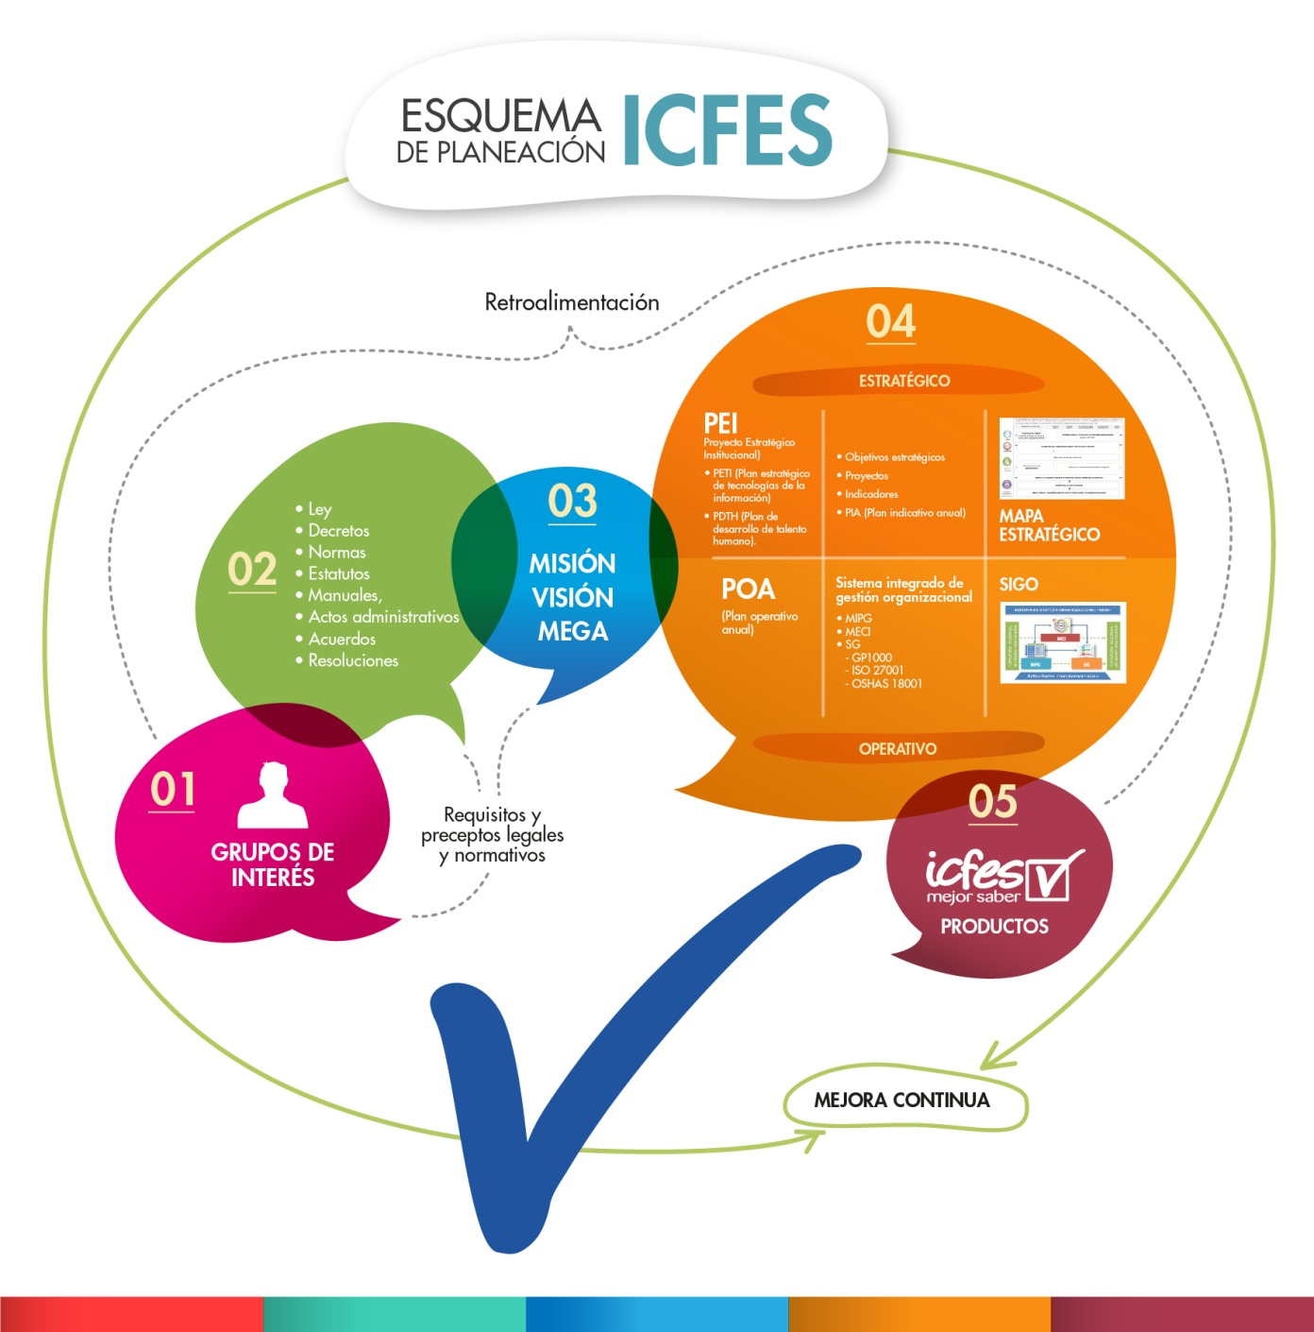
Direccionamiento Estratégico
Modelo de planeación institucional

Slide 4
Mapa Estratégico 2015 - 2019
En el 2020 el ICFES será la entidad de evaluación de la educación más importante de América Latina, reconocida por la calidad y pertinencia de sus mediciones y se consolidará como el centro de pensamiento sobre calidad educativa, incidiendo en todo el sector educativo. Así mismo, el ICFES habrá incursionado estratégicamente y con éxito en nuevos servicios de evaluación que contribuyan a la toma de decisiones, que promuevan la competitividad y la inclusión social.
DESARROLLO INSTITUCIONAL
EXCELENCIA DOCENTE | COLOMBIA BILINGÜE | MAS ACCESO CON CALIDAD EN EDUCACIÓN SUPERIOR | COLOMBIA LIBRE DE ANALFABETISMO | JORNADA ÚNICA
CLIENTES
FINANCIERA
PROCESOS
INTERNOS
Generar una cultura de calidad e innovación en todos los niveles de la organización
Fortalecer el uso de la tecnología
APRENDIZAJE
Y DESARROLLO
ORGANIZACIONAL
Atraer, retener y desarrollar el talento humano con los perfiles y competencias requeridos

Slide 5
Mapa Estratégico 2015 - 2019
En el 2020 el ICFES será la entidad de evaluación de la educación más importante de América Latina, reconocida por la calidad y pertinencia de sus mediciones y se consolidará como el centro de pensamiento sobre calidad educativa, incidiendo en todo el sector educativo. Así mismo, el ICFES habrá incursionado estratégicamente y con éxito en nuevos servicios de evaluación que contribuyan a la toma de decisiones, que promuevan la competitividad y la inclusión social.
DESARROLLO INSTITUCIONAL
EXCELENCIA DOCENTE | COLOMBIA BILINGÜE | MAS ACCESO CON CALIDAD EN EDUCACIÓN SUPERIOR | COLOMBIA LIBRE DE ANALFABETISMO | JORNADA ÚNICA
CLIENTES
FINANCIERA
Optimizar los procesos misionales
Mejorar los procesos administrativos
Fortalecer y posicionar el proceso de investigación
PROCESOS
INTERNOS
Generar una cultura de calidad e innovación en todos los niveles de la organización
Fortalecer el uso de la tecnología
APRENDIZAJE
Y DESARROLLO
ORGANIZACIONAL
Atraer, retener y desarrollar el talento humano con los perfiles y competencias requeridos

Slide 6
Mapa Estratégico 2015 - 2019
En el 2020 el ICFES será la entidad de evaluación de la educación más importante de América Latina, reconocida por la calidad y pertinencia de sus mediciones y se consolidará como el centro de pensamiento sobre calidad educativa, incidiendo en todo el sector educativo. Así mismo, el ICFES habrá incursionado estratégicamente y con éxito en nuevos servicios de evaluación que contribuyan a la toma de decisiones, que promuevan la competitividad y la inclusión social.
DESARROLLO INSTITUCIONAL
EXCELENCIA DOCENTE | COLOMBIA BILINGÜE | MAS ACCESO CON CALIDAD EN EDUCACIÓN SUPERIOR | COLOMBIA LIBRE DE ANALFABETISMO | JORNADA ÚNICA
CLIENTES
Fortalecer la toma de decisiones a partir de información financiera
FINANCIERA
Optimizar los procesos misionales
Mejorar los procesos administrativos
Fortalecer y posicionar el proceso de investigación
PROCESOS
INTERNOS
Generar una cultura de calidad e innovación en todos los niveles de la organización
Fortalecer el uso de la tecnología
APRENDIZAJE
Y DESARROLLO
ORGANIZACIONAL
Atraer, retener y desarrollar el talento humano con los perfiles y competencias requeridos

Slide 7
Mapa Estratégico 2015 - 2019
En el 2020 el ICFES será la entidad de evaluación de la educación más importante de América Latina, reconocida por la calidad y pertinencia de sus mediciones y se consolidará como el centro de pensamiento sobre calidad educativa, incidiendo en todo el sector educativo. Así mismo, el ICFES habrá incursionado estratégicamente y con éxito en nuevos servicios de evaluación que contribuyan a la toma de decisiones, que promuevan la competitividad y la inclusión social.
DESARROLLO INSTITUCIONAL
EXCELENCIA DOCENTE | COLOMBIA BILINGÜE | MAS ACCESO CON CALIDAD EN EDUCACIÓN SUPERIOR | COLOMBIA LIBRE DE ANALFABETISMO | JORNADA ÚNICA
Incursionar en nuevos mercados y ofrecer servicios de mayor valor agregado al cliente
Fortalecer análisis y divulgación de información relevante para grupos de interés
CLIENTES
Fortalecer la toma de decisiones a partir de información financiera
FINANCIERA
Optimizar los procesos misionales
Mejorar los procesos administrativos
Fortalecer y posicionar el proceso de investigación
PROCESOS
INTERNOS
Generar una cultura de calidad e innovación en todos los niveles de la organización
Fortalecer el uso de la tecnología
APRENDIZAJE
Y DESARROLLO
ORGANIZACIONAL
Atraer, retener y desarrollar el talento humano con los perfiles y competencias requeridos

Slide 8
Mapa Estratégico 2015 - 2019
En el 2020 el ICFES será la entidad de evaluación de la educación más importante de América Latina, reconocida por la calidad y pertinencia de sus mediciones y se consolidará como el centro de pensamiento sobre calidad educativa, incidiendo en todo el sector educativo. Así mismo, el ICFES habrá incursionado estratégicamente y con éxito en nuevos servicios de evaluación que contribuyan a la toma de decisiones, que promuevan la competitividad y la inclusión social.
DESARROLLO INSTITUCIONAL
EXCELENCIA DOCENTE | COLOMBIA BILINGÜE | MAS ACCESO CON CALIDAD EN EDUCACIÓN SUPERIOR | COLOMBIA LIBRE DE ANALFABETISMO | JORNADA ÚNICA
Incursionar en nuevos mercados y ofrecer servicios de mayor valor agregado al cliente
Fortalecer análisis y divulgación de información relevante para grupos de interés
CLIENTES
Nuevos clientes / Internacionales
Repositorio de calidad
Assessment center
Certificaciones
Retroalimentación pruebas - Información MEN
FINANCIERA
PROCESOS
INTERNOS
APRENDIZAJE
Y DESARROLLO
ORGANIZACIONAL

Slide 9
Mapa Estratégico 2015 - 2019
En el 2020 el ICFES será la entidad de evaluación de la educación más importante de América Latina, reconocida por la calidad y pertinencia de sus mediciones y se consolidará como el centro de pensamiento sobre calidad educativa, incidiendo en todo el sector educativo. Así mismo, el ICFES habrá incursionado estratégicamente y con éxito en nuevos servicios de evaluación que contribuyan a la toma de decisiones, que promuevan la competitividad y la inclusión social.
DESARROLLO INSTITUCIONAL
EXCELENCIA DOCENTE | COLOMBIA BILINGÜE | MAS ACCESO CON CALIDAD EN EDUCACIÓN SUPERIOR | COLOMBIA LIBRE DE ANALFABETISMO | JORNADA ÚNICA
Incursionar en nuevos mercados y ofrecer servicios de mayor valor agregado al cliente
Fortalecer análisis y divulgación de información relevante para grupos de interés
CLIENTES
Fortalecer la toma de decisiones a partir de información financiera
FINANCIERA
Costeo pregunta /P&G por prueba
PROCESOS
INTERNOS
APRENDIZAJE
Y DESARROLLO
ORGANIZACIONAL

Slide 10
Mapa Estratégico 2015 - 2019
En el 2020 el ICFES será la entidad de evaluación de la educación más importante de América Latina, reconocida por la calidad y pertinencia de sus mediciones y se consolidará como el centro de pensamiento sobre calidad educativa, incidiendo en todo el sector educativo. Así mismo, el ICFES habrá incursionado estratégicamente y con éxito en nuevos servicios de evaluación que contribuyan a la toma de decisiones, que promuevan la competitividad y la inclusión social.
DESARROLLO INSTITUCIONAL
EXCELENCIA DOCENTE | COLOMBIA BILINGÜE | MAS ACCESO CON CALIDAD EN EDUCACIÓN SUPERIOR | COLOMBIA LIBRE DE ANALFABETISMO | JORNADA ÚNICA
Incursionar en nuevos mercados y ofrecer servicios de mayor valor agregado al cliente
Fortalecer análisis y divulgación de información relevante para grupos de interés
CLIENTES
Fortalecer la toma de decisiones a partir de información financiera
FINANCIERA
Optimizar los procesos misionales
Nuevos instrumentos de evaluación
Estabilización prueba TyT y módulos Saber PRO
SAE (Small Area Evaluation)
Optimización de modelos de calificación
PROCESOS
INTERNOS
Desarrollar estrategia de aplicación
Mejorar los procesos administrativos
Fortalecer y posicionar el proceso de investigación
Desarrollo estratégico proveedores
Agenda de investigación
APRENDIZAJE
Y DESARROLLO
ORGANIZACIONAL

Slide 11
Mapa Estratégico 2015 - 2019
En el 2020 el ICFES será la entidad de evaluación de la educación más importante de América Latina, reconocida por la calidad y pertinencia de sus mediciones y se consolidará como el centro de pensamiento sobre calidad educativa, incidiendo en todo el sector educativo. Así mismo, el ICFES habrá incursionado estratégicamente y con éxito en nuevos servicios de evaluación que contribuyan a la toma de decisiones, que promuevan la competitividad y la inclusión social.
DESARROLLO INSTITUCIONAL
EXCELENCIA DOCENTE | COLOMBIA BILINGÜE | MAS ACCESO CON CALIDAD EN EDUCACIÓN SUPERIOR | COLOMBIA LIBRE DE ANALFABETISMO | JORNADA ÚNICA
Incursionar en nuevos mercados y ofrecer servicios de mayor valor agregado al cliente
Fortalecer análisis y divulgación de información relevante para grupos de interés
CLIENTES
Fortalecer la toma de decisiones a partir de información financiera
FINANCIERA
Optimizar los procesos misionales
Mejorar los procesos administrativos
Fortalecer y posicionar el proceso de investigación
PROCESOS
INTERNOS
Generar una cultura de calidad e innovación en todos los niveles de la organización
Modelo flujo de información
Modelo de innovación organizacional
Fortalecer el uso de la tecnología
Integración sistemas de información
Implementación S.G.S.I.
Pruebas por computador
PRISMA
Arquitectura empresarial y gobierno de TI
APRENDIZAJE
Y DESARROLLO
ORGANIZACIONAL
Atraer, retener y desarrollar el talento humano con los perfiles y competencias requeridos
S.G. seguridad y salud en el trabajo
Programa integral de formación y capacitación
Mejoramiento clima y cultura
Mejoramiento Clima Desarrollo individual de competencias

Slide 12
Alineación con las metas sectoriales

